Slide 1
OutSystems: Fundament
Deel 10 — Capstone: Verzuimmeldingen compleet

Slide 2
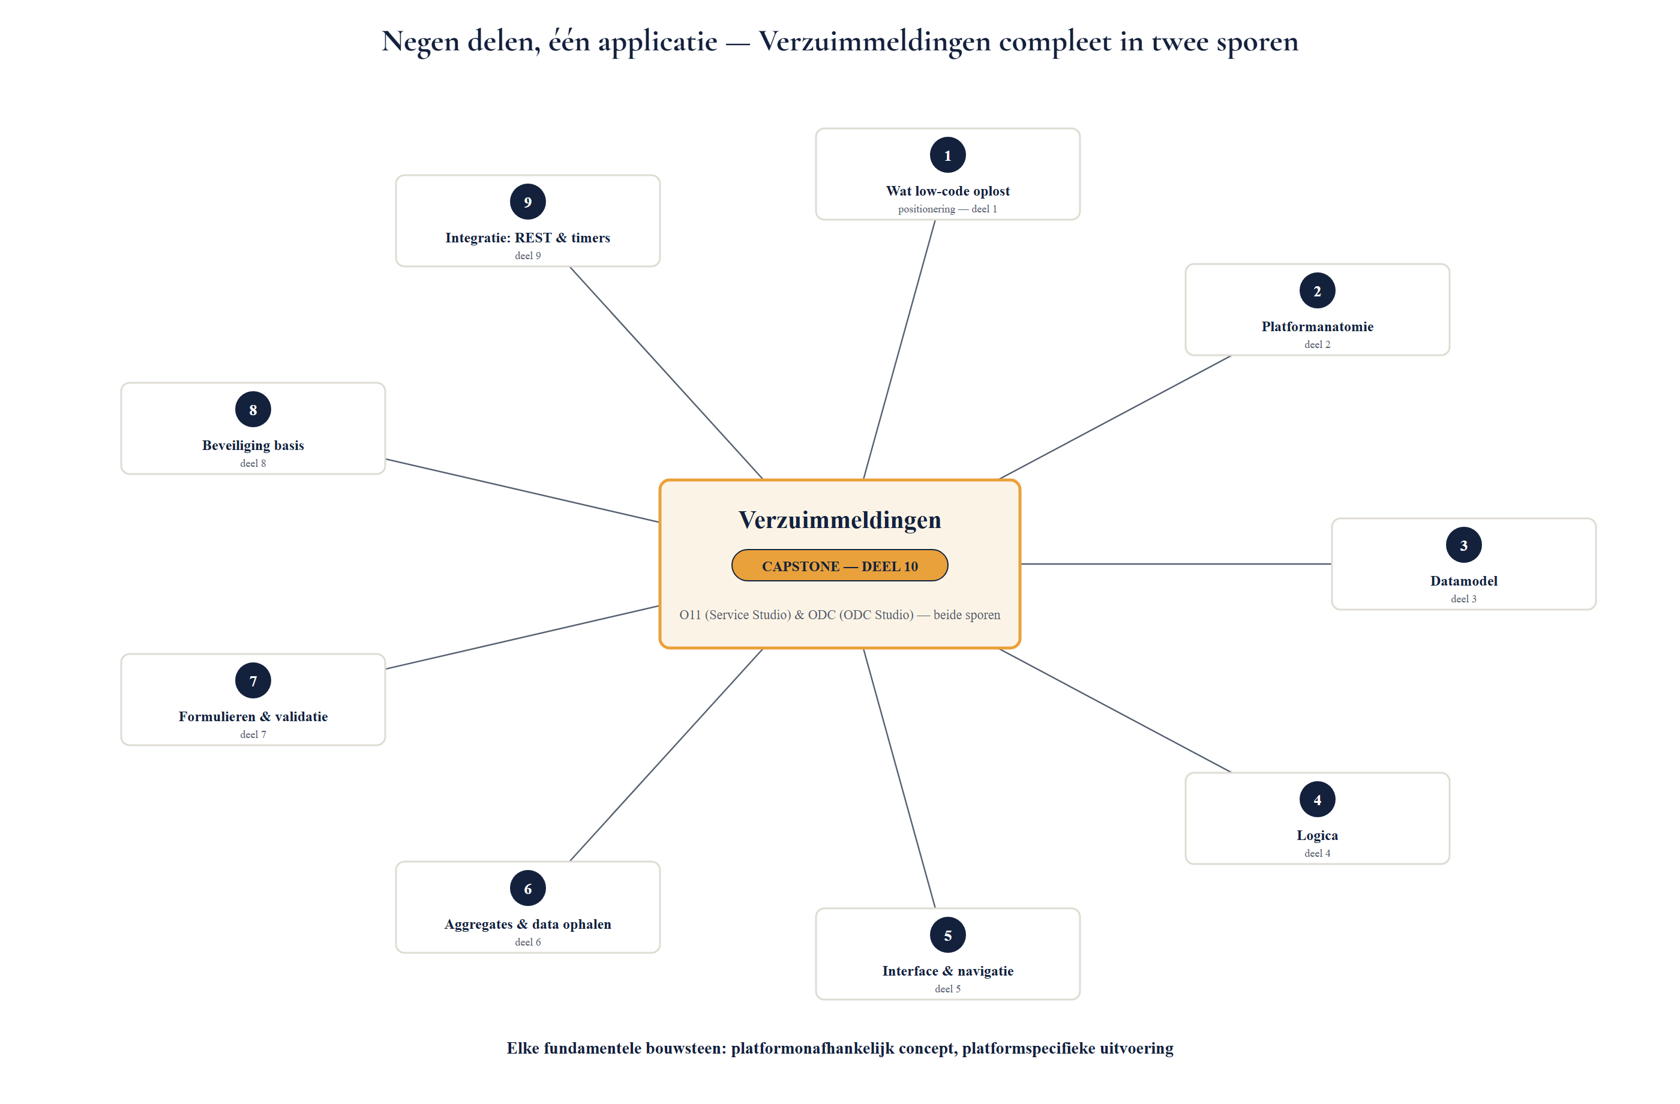
Negen delen, twee sporen, één applicatie
• Platformanatomie → datamodel → logica → interface
• Data ophalen → schrijfkant → beveiliging → integratie
• Vandaag: samenbrengen en verantwoorden

Slide 3
De opdracht

Slide 4
Checklist: Verzuimmeldingen compleet
• MeldingOverzicht + MeldingDetail + StatusBadge
• MeldingInvoer met volledige validatie
• Rollen correct op schermen én datafiltering
• Mutatie-API-integratie met foutafhandeling
• Paginering

Slide 5
De verdediging: drie rollen

Slide 6
Consument — HR-medewerker

Slide 7
Beheerder — Meridiaan IT

Slide 8
Stuurgroeplid

Slide 9
Niet: dat je een keuze maakte.
Wél: waarom.

Slide 10
Rubric — vier criteria
Criterium | Waar het om gaat
Functionele volledigheid | Werkt de applicatie, in beide sporen?
Verantwoording van keuzes | Kun je uitleggen waarom?
Rolgevoeligheid | Pas je je antwoord aan op wie het vraagt?
Omgaan met eigen gebreken | Erken je zelf wat nog niet af is?

Slide 11
Verdediging
20 minuten: 10 toelichting, 10 vragen
→ Werkboek, voorbereidingsvragen per rol

Slide 12
Kernpunten niveau 1
• Low-code verschuift complexiteit, elimineert haar niet
• Elke fundamentele bouwsteen: platformonafhankelijk concept, platformspecifieke uitvoering
• Grootste kantelpunt tot nu toe: gebruikersbeheer (IT Users vs IAM)
• Tweesporigheid is casusrealiteit, geen dubbel werk zonder reden

Slide 13
Niveau 2: WGP 2.0 op landschapsschaal

